Slide 1

Árvore Red-Black
Arthur, Jadson, Rosana, Thalyssa
https://github.com/Arthur-Savio-Dev/Huffman

Slide 2
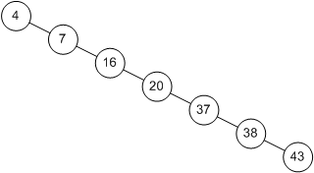
Motivação
Uma das estruturas mais utilizadas na prática são árvores de busca binária. Contudo, elas podem ter muitos problemas com o seu balanceamento, visto que algumas sequências numéricas podem acabar com as sonhadas operações em
O(log n). Como resolver esse tipo de problema?

Slide 3
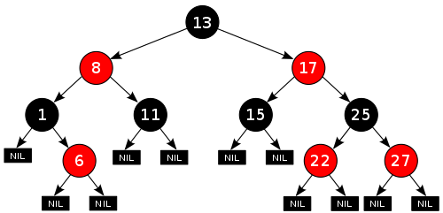
Árvores Red-Black
É um tipo de árvore de busca binária balanceada que utiliza cores para garantir seu balanceamento.
Altura máxima: h = 2log(n + 1). Essa Altura faz com que tenha um bom pior caso de busca, inserção e remoção. O(log n).
Fonte: https://pt.wikipedia.org/wiki/%C3%81rvore_rubro-negra

Slide 4
Definições
Propriedades da Red-Black
Um nó é vermelho ou preto;
A raiz é preta;
Todas as folhas(NULL) são pretas;
Ambos os filhos de todos os nós vermelhos são pretos;
Todo caminho de um dado nó para qualquer uma de suas folhas descendentes contém o mesmo número de nós pretos.

Slide 5
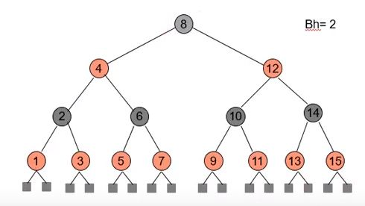
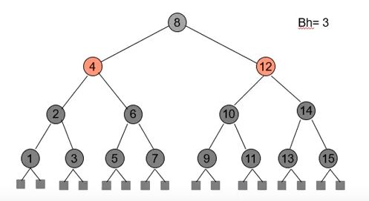
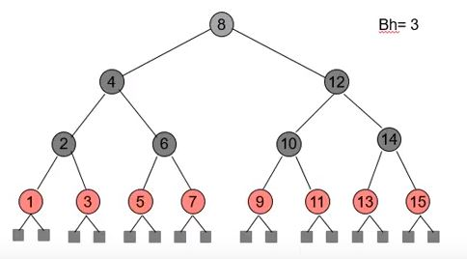
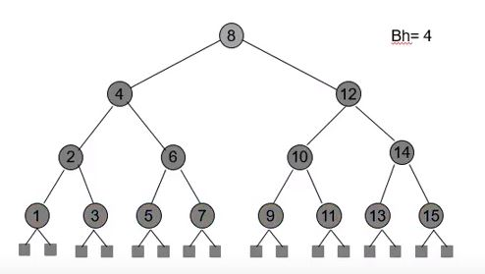

Slide 6
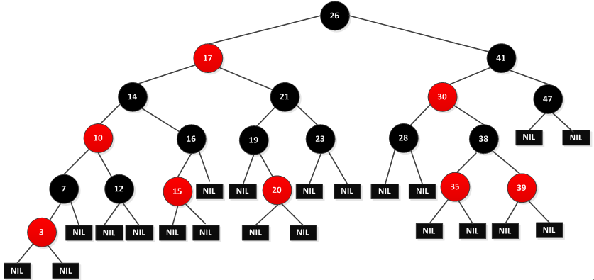
Altura
Altura negra de uma Red-Black (Black Height): É a quantidade de nós pretos percorridos a partir de um dado nó. A altura negra da raiz é a altura negra da árvore em si. Se uma árvore está balanceada, ela deve conter a mesma altura negra da raíz para todos os nós.
Black Height: 3

Slide 7
Definições dos Nós
A
Pai: Nó que fica acima de um nó;
Filho: Nó à esquerda ou à direita de um nó;
Tio: O irmão do pai do seu pai;
Avó: Pai do pai do nó;
T
P
F

Slide 8
TAD
typedef struct Red_black red_black;
typedef struct root_rb root;
void replace_node (root *root_tree, red_black *rb, red_black *new_rb);
void delete_red_black (Root *root_tree, int value);

Slide 9
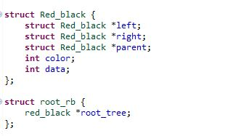
Struct

Slide 10
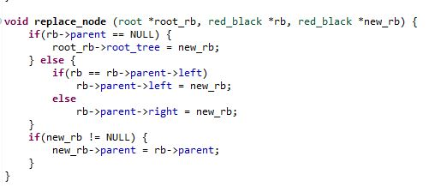
Replace Node

Slide 11
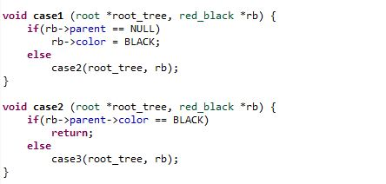
Casos 1 e 2

Slide 12
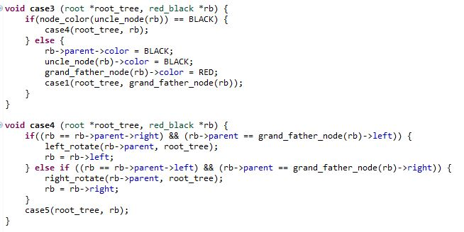
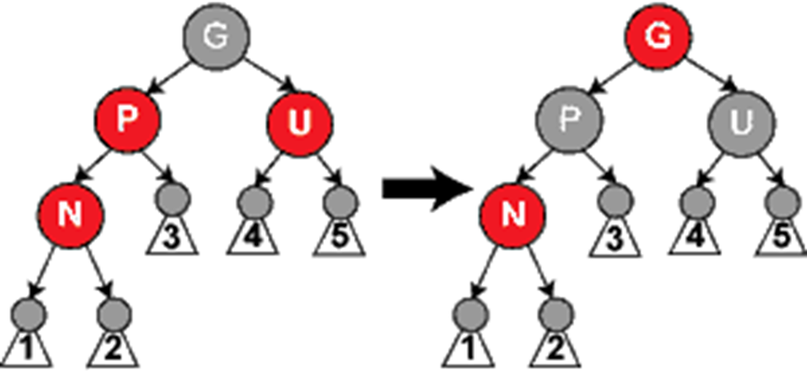
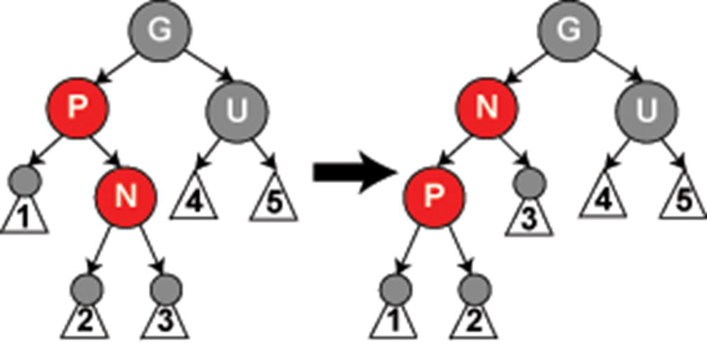
Casos 3 e 4

Slide 13
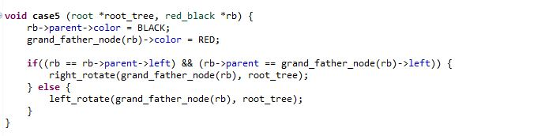
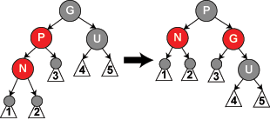
Caso 5

Slide 14
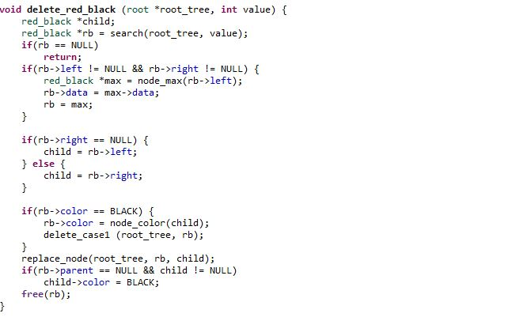
Remoção

Slide 15
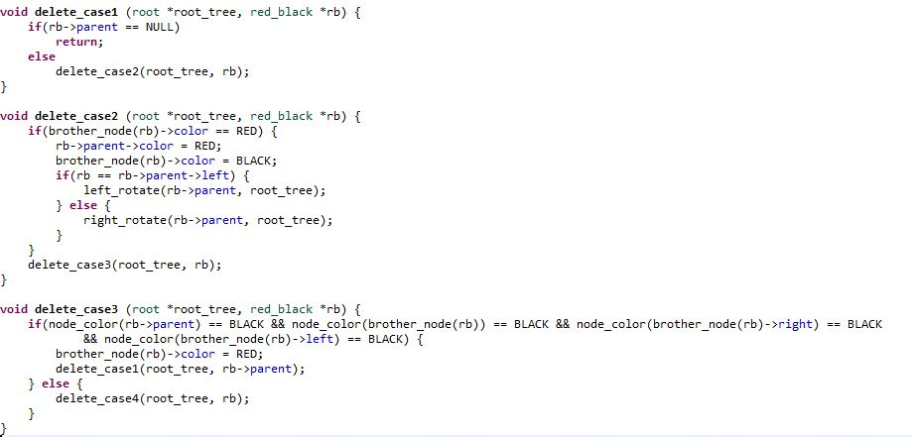
Casos 1, 2 e 3

Slide 16
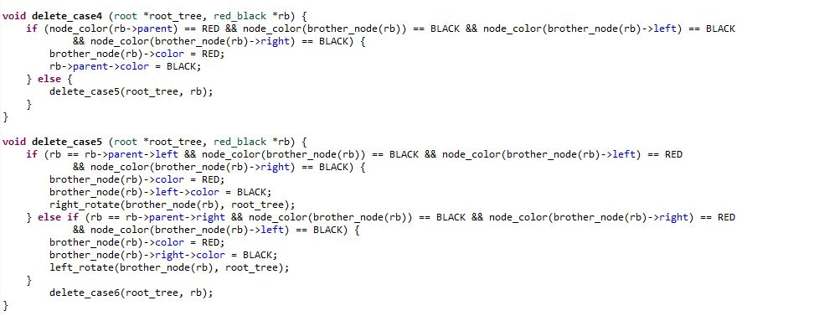
Casos 4 e 5

Slide 17
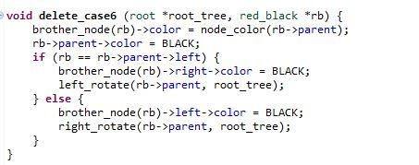
Caso 6

Slide 18
Animação
https://www.cs.usfca.edu/~galles/visualization/RedBlack.html

Slide 19
AVL x Red-Black
Quando usar AVL ou Red-Black ?
Inserção e Remoção: Red-Black
Busca: AVL
 | Red-Black | AVL
Busca | O(log n) | O(log n)
Inserção | O(log n) | O(log n)
Remoção | O(log n) | O(log n)

Slide 20
De volta à Motivação…
Agora com as propriedades da Red-Black, nós conseguimos resolver os problemas de desbalanceamento da árvore de busca binária. E por não depender unicamente do tamanho para fazer o balanceamento, não precisamos realizar muitas rotações como na AVL. E voltamos a ter busca em O(log n).

Slide 21
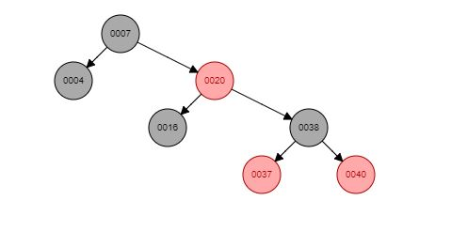
Como era…
Como ficou
Thalyssa: “Tchaaaaaaaaa!!!”

